Slide 1
每周报告12.20
1.灰度计算——在每个单元中集成灰度信息
2.仪器研发——ATP生物发光法样机演示视频
3.专利跟踪——和律师事务所对接确定后期计划

Slide 2
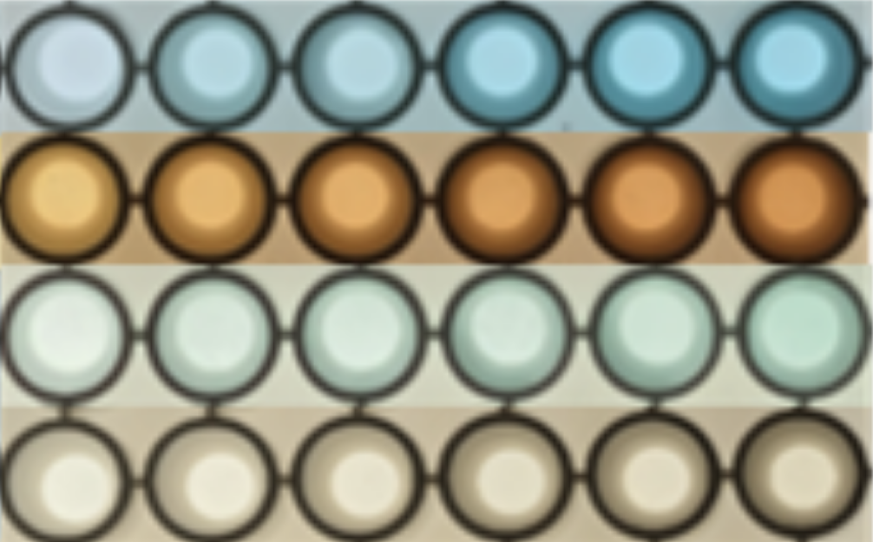
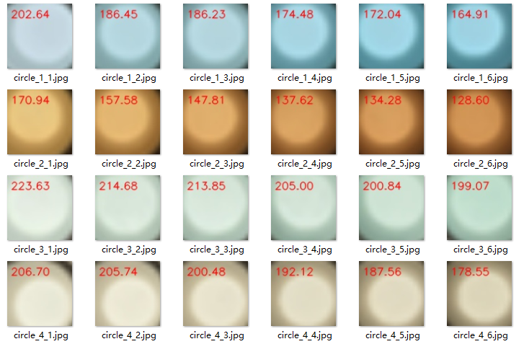
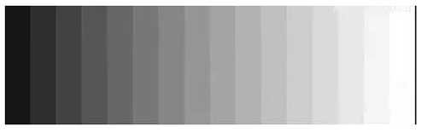
1.灰度计算——在每个单元中集成灰度信息
对每个单元的样品进行灰度计数以判断其颜色的深浅，值越小表示颜色越深。
灰度值：255 -> 0

Slide 3
2.仪器研发——ATP生物发光法样机演示视频
ATP生物发光法样机工作推进。主要验证了现有功能，还需补充芯片采样程序和光电倍增管校准。

Slide 4
3.专利跟踪——和律师事务所对接确定后期计划
和律师事务所对接确定后期计划,预计本月20号返回初稿。

